Slide 1
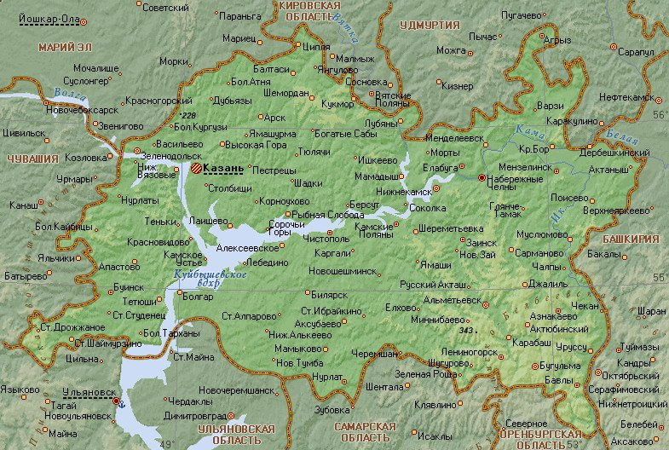
Об итогах работы Управления
по лицензированию Министерства здравоохранения Республики Татарстан по предоставлению в 2014 году государственных услуг по лицензированию и исполнению государственной функции по контролю аптечных организаций
Л.Г. Вильданова – начальник отдела по лицензированию фармацевтической деятельности и деятельности по обороту
наркотических средств и психотропных веществ
Управления по лицензированию Министерства здравоохранения Республики Татарстан

Slide 3
Всего осуществляют фармацевтическую деятельность 380 юридических лиц и индивидуальных предпринимателей на 1678 объектах
1 объект имеют
193 ЮЛ и ИП
2 объекта имеют
64 ЮЛ и ИП
3 и более объекта имеют
123 ЮЛ и ИП

Slide 4
Крупные аптечные сети, осуществляющие фармдеятельность в республике
№ п/п | Наименование | Количество АО
1 | ГУП «Медицинская техника и фармация Татарстана» | 246
2 | «Казанские Аптеки» (ООО «ГринТек», ООО «Аструм», ООО «Фармула», ООО «СитиФарм», ООО «БУЛАТ ЛТД», ООО «ФармАрт») | 111
3 | «Бережная Аптека» (ООО «Аптека «Поволжье», ООО «Моя Аптека», ООО «Аптека от склада») | 107
4 | «Аптеки 36,6» (ООО «Аптеки Казани», ООО «Городские аптеки», ООО «АРТА-Фарм», ООО «Аптека Отличная», ООО «Столичные аптеки» | 83
5 | «Имплозия»(ОООЗМФЦ«СОДЕЙСТВИЕ»,ООО«Лавр»,ООО«Амур»,ИПКеларева,ООО«ГДВ»,ИПГригорьева,ООО«Гранат»,ООО«Декабрь»,ООО«Кедр»,ООО«Нева»,ИПКошелева,ООО«Медуница»,ИПНесоленая,ИППавлова,ООО«Алтей»,ООО«Дельта»,ООО«Сапфир»,ИПБоровина,ООО«Алмаз»,ООО«Ангара»,ООО«Май»,ООО«Розмарин»,ООО«Сатурн»,ООО«Леда»,ИПМаркова,ООО«Нептун»,ООО«Сигма-Фарм»,ООО«СИТЭК»,ИПКузнецова и др.) | 79
6 | «Вита» (ООО «Астра», ООО «Гелиос», ООО «Абсолют», ООО «Венера») | 72
7 | ООО «Ривьера» (ООО «Аптека Столетник») | 47
8 | ООО «Сакура-Фармация» (ООО «Аптека Сакура №7») | 24
9 | «Саулык» (ООО «РАН», ООО «РТНК») | 22
10 | ООО Фирма «А.Р.М.» | 22
11 | ООО «Семейная Аптека» (ООО «СА») | 21
12 | ООО «Алоэ-Фарм» | 21
13 | ООО «Фармленд – Поволжье» (ООО «ФАРМЛЕНД-ПОВОЛЖЬЕ+») | 18
14 | ООО «Мелодия здоровья» | 17

Slide 5
Динамика и структура реализации разрешительной функции за 2011-2014 годы

Slide 7
Соотношение количества аптек и аптечных пунктов, осуществляющих фармацевтическую деятельность в сравнении по месяцам
октябрь-декабрь 2014 и на 1 марта 2015

Slide 8
Объем ЮЛ и ИП досрочно прекративших фармацевтическую деятельность и деятельность по обороту наркотических средств и психотропных веществ за 2011-2014 годы

Slide 9
Соотношение отлицензированных и прекративших деятельность объектов в сравнении по месяцам октябрь-декабрь 2014 и на 1 марта 2015

Slide 10
Объем и структура контрольных мероприятий
отдела по лицензированию фармацевтической деятельности и деятельности по обороту наркотических средств и психотропных веществ за 2011-2014 годы

Slide 11
Информация о протоколах об административных правонарушениях за 2014 год
№ п/п | Ответчик | Состав правонарушения | Наименование суда | Решение (резолютивная часть) (ед.измер. тыс.рублей)
1. | ООО «Полимед» | Часть 4 статьи 14.1 КоАП РФ | Арбитражный суд РТ | 11.04.2014. Штраф в размере 40 000
2. | ООО «Бережная Аптека» | Часть 4 статьи 14.1 КоАП РФ | Арбитражный суд РТ | 07.04.2014. Штраф в размере 4 000
3. | ИП Кадырова Эльвира Ильсуровна | Часть 4 статьи 14.1 КоАП РФ | Арбитражный суд РТ | 23.04.2014. Привлечена к административной ответственности по ч.3 ст.14.1 КоАП в виде предупреждения
4. | ЗАО «Аптека 36,6» | Часть 4 статьи 14.1 КоАП РФ | Арбитражный суд РТ | 30.06.2014. Штраф в размере 40 000
5. | ООО «Аструм» | Часть 4 статьи 14.1 КоАП РФ | Арбитражный суд РТ | 30.06.2014.Штраф в размере 4 000
6 | ИП Кошелева Т.Н. | Часть 4 статьи 14.1 КоАП РФ | Арбитражный суд РТ | 15.09.2014. Привлечена к административной ответственности по ч.3 ст.14.1 КоАП с назначением наказания в виде предупреждения
7. | ООО «Авиценна» | Часть 4 статьи 14.1 КоАП РФ | Арбитражный суд РТ | 21.07.2014. Штраф в размере 40 000
8. | ООО «Вита» | Часть 4 статьи 14.1 КоАП РФ | Арбитражный суд РТ | 25.08.2014.Штраф в размере 40 000
9. | ООО «ЯрФарм» | Часть 4 статьи 14.1 КоАП РФ | Арбитражный суд РТ | 22.09.2014. Привлечено к административной ответственности по ч.3 ст.14.1 КоАП с назначением наказания в виде предупреждения
10. | ООО «Гиппократ» | Часть 4 статьи 14.1 КоАП РФ | Арбитражный суд РТ | 29.09.2014.Штраф в размере 40 000

Slide 12
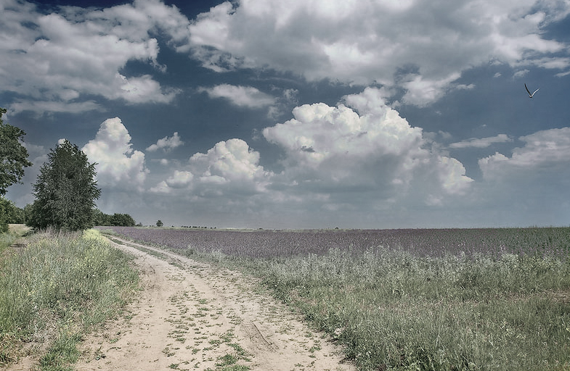
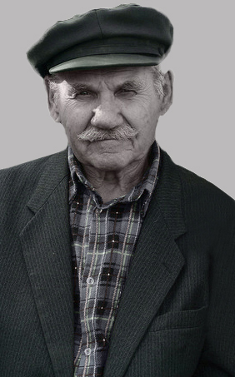
В 2011 году лицензию на фармацевтическую деятельность получил
171 объект (17 А, 154 ФАПов)
В 2014 году лицензию на фармацевтическую деятельность имеет
246 объектов (19 А, 227 ФАПов)
Заказ лекарств
Договор реализации
Реализация лекарств
Доставка лекарств
Аптека
ГУП «ТТМФ»
ГУП «Таттехмедфарм» для этой работы получило
20 автомобилей Fiat Doblo, 20 – Fiat Ducatо и 10 – КАМАЗoв

Slide 13
Объем работы по СМЭву за 2012-2014 годы
Наименование ведомства
Количество запросов
2012 год | 2013 год | 2014 год
305 | 1217 | 651
1 | Управление Федеральной службы государственной регистрации, кадастра и картографии по Республике Татарстан
2 | Управление Федеральной налоговой службы по Республике Татарстан
3 | Управление Федерального казначейства России по Республике Татарстан
4 | Управление Федеральной службы по надзору в сфере защиты прав потребителей и благополучия человека по Республике Татарстан
5 | Управление Федеральной службы Российской Федерации по контролю за оборотом наркотиков по Республике Татарстан

Slide 14
Для соискателей лицензий и лицензиатов
На сайте Портала государственных и муниципальных услуг Республики Татарстан https://uslugi.tatar.ru размещена информация об услугах лицензирования фармацевтической деятельности, деятельности по обороту наркотических средств, психотропных веществ и их прекурсоров, культивированию наркосодержащих растений; доступны электронные версии заявлений и описи; информация о перечне необходимых документов; этапах оказания услуг, «Сводный план плановых проверок Министерства здравоохранения Республики Татарстан» на текущий год и другая необходимая информация для формирования заявительного пакета документов

Slide 15
Инновации
С января 2015 года изменились размеры государственной пошлины:
- 060 1 08 07081 01 0300 110 за предоставление лицензии (госпошлина - 7500 рублей);
- 060 1 08 07081 01 0400 110 за переоформление документа, подтверждающего наличие лицензии, или приложения к нему в связи с внесением дополнений в сведения об адресах осуществления лицензируемого вида деятельности, о выполняемых работах и оказываемых услугах в составе лицензируемого вида деятельности (госпошлина - 3500 рублей);
- 060 1 08 07081 01 0500 110 за переоформление документа подтверждающего наличие лицензии, и (или) приложения к такому документу в других случаях (госпошлина - 750 рублей);
- 060 1 08 07081 01 0700 110 за выдачу дубликата документа, подтверждающего наличие лицензии (госпошлина - 750 рублей).
В реквизитах распоряжений о переводе денежных средств в уплату платежей в бюджетную систему России указывать Отделение – НБ Республика Татарстан вместо ГРКЦ НБ Республика Татарстан.
Остальные реквизиты остаются без изменений

Slide 16
Инновации
-Распоряжение Правительства РФ от 30.12.2014 № 2782-р «Об утверждении перечня жизненно необходимых и важнейших лекарственных препаратов на 2015 год, а также перечней лекарственных препаратов для медицинского применения и минимального ассортимента лекарственных препаратов, необходимых для оказания медицинской помощи».
-Постановление Правительства РФ от 05.01.2015 № 6 «О внесении изменений в Правила продажи отдельных видов товаров»

Slide 17
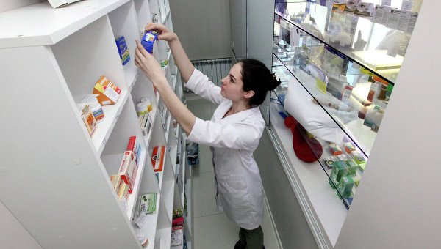
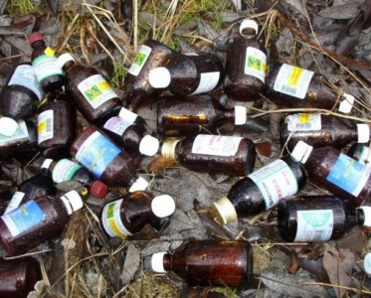
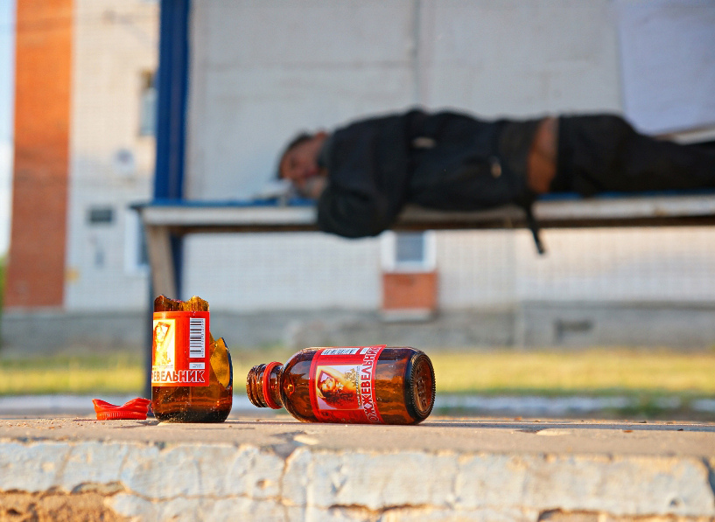
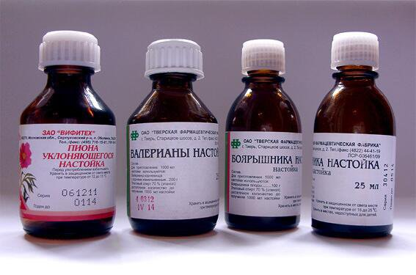

Slide 18
Благодарю за внимание!

